Slide 1
تَـ
؟

Slide 2
ضرب: خلاصه‌نویسی جمع
3+3+3+3+3+3+3+3+3+3+3
11×3
؟: خلاصه‌نویسی ضرب
3×3×3×3×3×3×3×3×3×3×3
11
توان
3
پایه

Slide 3
رابطۀ توان به ضرب
مثل
رابطۀ ضرب است به ...... .
جمع

Slide 7
7تا

Slide 8
8تا

Slide 9
10تا

Slide 12
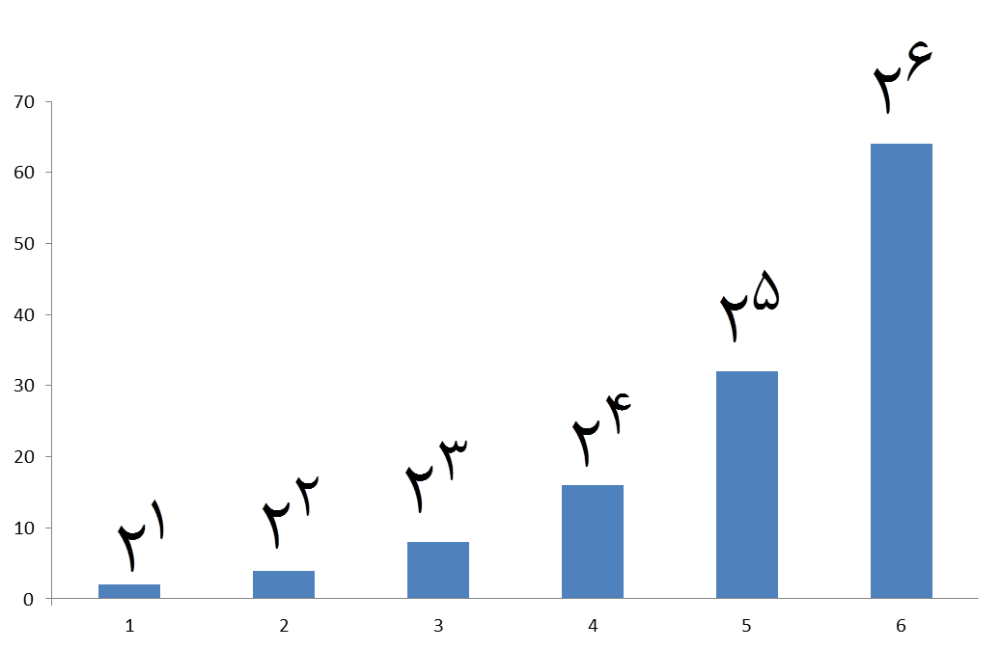

Slide 13
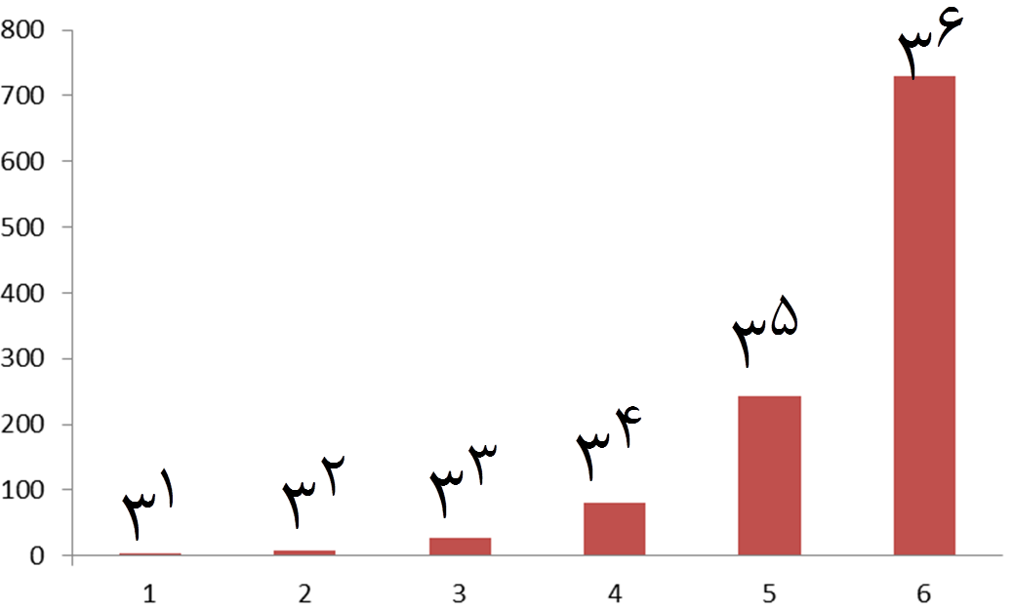

Slide 14
